Slide 1

Instructivo para importar formularios deL CVAR aL sigeva_UM
SECRETARÍA DE CIENCIA Y TECNOLOGÍA

Slide 2
ATENCIÓN!
Esta funcionalidad está diseñada para evitar varias cargas de la misma información, muchas veces requerida por distintas instituciones
El proceso de sincronización está conformado por cuatro etapas:
1. compartir formularios del CVar
2. importar formularios al SIGEVA_CONICET
3. compartir formularios del SIGEVA_CONICET
4. importar formularios al SIGEVA_UM
Esta sincronización sólo puede ser realizada por el/la usuario/a usando su contraseña
No es posible importar todos los formularios simultáneamente, debe hacerse uno a la vez
Luego de cada modificación o nueva carga de datos en alguno de los sistemas deberá volver a realizar el proceso de importación
El proceso de sincronización NO es automático

Slide 3
ETAPA 1: COMPARTIR FORMULARIOS DEL CVAR
Ingrese a http://cvar.sicytar.mincyt.gob.ar/auth/index.jsp
En la solapa “Principal” cliquee el link “Compartir formularios”
Una vez situado en la pantalla de compartir formularios, en el campo Institución seleccione “CONICET”, en el campo Contraseña ingrese una nueva contraseña y en el campo
Confirmar contraseña confirmar la contraseña ingresada anteriormente
Para finalizar, cliquee en el botón Compartir
Esta contraseña le será requerida luego cuando desde CVAR quiera importar los datos. Se trata de una contraseña específica para este proceso, no es su contraseña de ingreso a ninguno de los Sistemas

Slide 4
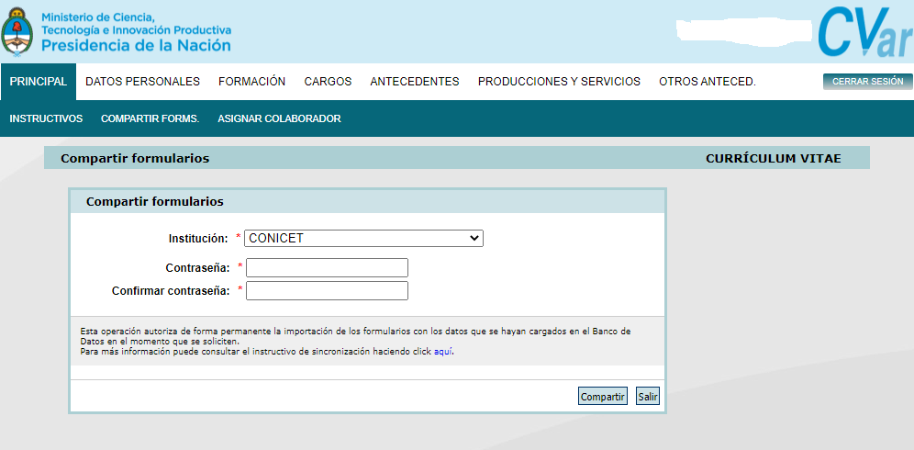
ETAPA 1: COMPARTIR FORMULARIOS DEL CVAR

Slide 5
ETAPA 2: IMPORTAR FORMULARIOS AL SIGEVA_CONICET
Ingrese a https://si.conicet.gov.ar/cas/login
Diríjase al link de “producción científica” (por ejemplo, se puede importar informaciones de todas las solapas con excepción de los datos personales)
Cliquee el botón Importar correspondiente a la tabla resumen de Artículos
En la pantalla de importación debe seleccionar “CVar” en el campo Institución
En el campo Contraseña introduzca la contraseña que definió en el paso anterior y luego cliquee en el botón Importar. El Sistema navegará hacia la pantalla anterior con los registros de artículos cargados

Slide 6
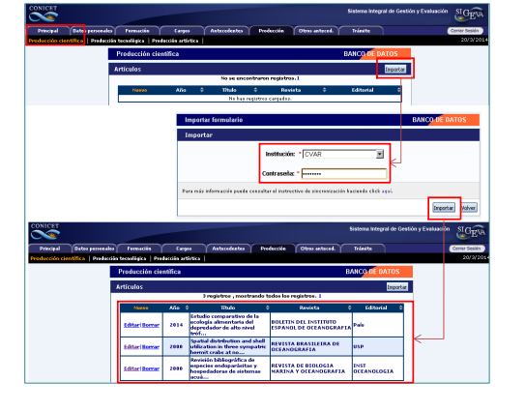
ETAPA 2: IMPORTAR FORMULARIOS AL SIGEVA_CONICET

Slide 7
ETAPA 3: COMPARTIR FORMULARIOS DEL SIGEVA_CONICET
Ingrese a https://si.conicet.gov.ar/cas/login
En la solapa “Principal” cliquee el link “Compartir formularios”
Una vez situado en la pantalla de compartir formularios, en el campo Institución seleccione “Universidad de Morón”, en el campo Contraseña ingrese una nueva contraseña y en el campo Confirmar contraseña confirme la contraseña ingresada anteriormente
Para finalizar, cliquee en el botón Compartir

Slide 8
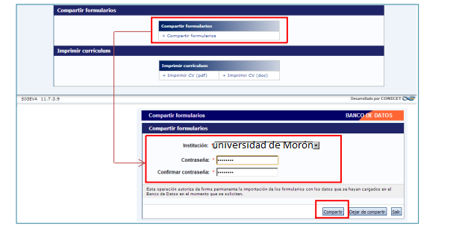
ETAPA 3: COMPARTIR FORMULARIOS DEL SIGEVA_CONICET

Slide 9
ETAPA 4: IMPORTAR FORMULARIOS AL SIGEVA_UM
Ingrese a https://um.sigeva.gob.ar/auth/index.jsp
Diríjase al link de “formación académica” y cliquee el botón Importar correspondiente a la tabla resumen de Artículos
En la pantalla de importación seleccione “CONICET” en el campo Institución
En el campo Contraseña introduzca la contraseña que definió en el paso anterior y luego cliquee en el botón Importar
El Sistema navegará hacia la pantalla anterior con los registros de artículos cargados

Slide 10
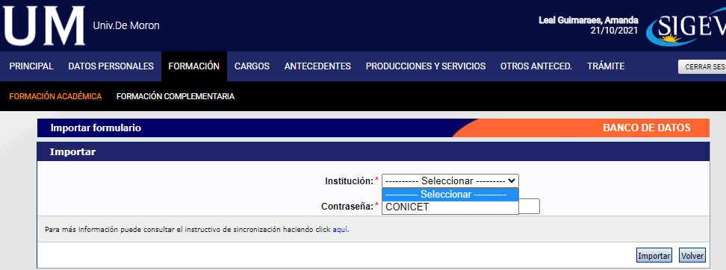
ETAPA 4: IMPORTAR FORMULARIOS AL SIGEVA_UM

Slide 11
CONTACTO: SECYTMESADEAYUDA@UNIMORON.EDU.AR (011) 5627-2000 INT: 750
SECRETARÍA DE CIENCIA Y TECNOLOGÍA

